Slide 1
Microsoft® Office
Outlook® 2007 üzrə Təlim kursu
Son yenilikləri əldə et
Notes:
[Təlimçi üçün qeyd: Bu şablonun fərdiləşdirilməsinə lazım olan təfərrüatlı kömək üçün ən son slayda baxın. Həmçinin, bəzi slaydların qeyd panelində əlavə dərs mətnləri tapa bilərsiniz.]

Slide 2
Kursun məzmunu
Ümumi məlumat: Outlook-un yeni versiyası
Dərs 1: Lentə dair biliyin əldə olunması
Dərs 2: Gündəlik əmrlərin tapılması
Dərs 3: Qoşma və şəkillərin göndərilməsi və alınması
Hər bir dərsə təklif olunan tapşırıqların siyahısı və test sualları daxildir.

Slide 3

Ümumi məlumat: Outlook-un yeni versiyası
Diqqət! Outlook-un yeni versiyasıdır.
Yeni dizayn və yeni imkanlar sizə hər gün etdiyiniz tapşırıqları effektiv və asanlıqla yerinə yetirməkdə kömək edəcəkdir.

Slide 4
Kursun məqsədləri
Outlook 2007 daxilində yerdəyişmə.
Lent üzərində əmrlərin tapılması və hər gün gördüyünüz işlərin yerinə yetirilməsi: e-poçtun oxunması və göndərilməsi, görüş və toplantılarla iş, əlaqə şəxslərindən istifadə.
Səkil və qoşmaların göndərilməsi və alınması. Əmin olun ki, qəbuledənlər yeni Microsoft Office 2007 fayl formatlarından istifadə edən qoşmaları aça biləcəklər.

Slide 5
Dərs 1
Lentə dair biliyin əldə olunması

Slide 6
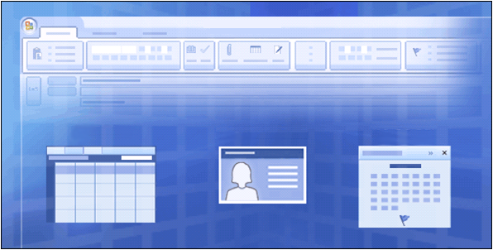
Lentə dair biliyin əldə olunması
İlk dəfə siz Outlook 2007-də mesaj yaratdıqda (aldığınız mesajı açdıqda), Lenti görəcəksiniz.
Bu, pəncərənin yuxarı hissəsi boyunca zolaq təşkil edir.
Lent
Təqvim
Əlaqə Şəxsləri
Görüləsi İşlər Zolağı
Bu sizə məqsədə daha asan yolla və bir neçə addımdan sonra çatmaq imkanı verəcək.
Notes:
Böyük əməliyyatlar Lentlə başa çatmır—sizin işi daha sürətli və daha effektiv etmək üçün başqa şeylər də mövcuddur. Onlardan bir neçəsinin adını çəkək: Görüləsi İşlər Zolağı, təqvimdə yeni hərəkət və əlaqə şəxsləri üçün yeni format.

Slide 7
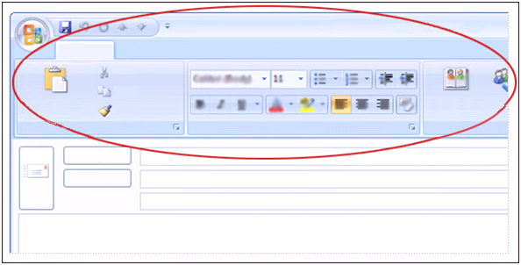
Lentin tətbiqi
Bu yeni e-poçt mesajıdır. Lent pəncərənin yuxarısında yerləşir.
Siz hər dəfə Outlook-da nə isə yaradanda və redaktə edəndə Lent görünən olur.
Başlanğıc
Əlavə et
Seçimlər
Mətn Formatı
Kəs
Əlavə et
Köçür
Ünvan Kitabı
Format Fırçası
Əsas Mətn
Kimə
Göndər
Surəti…
Mövzu:
Microsoft istifadəçilərin Outlook-da əmrlərdən necə istifadə etməsini əsaslı şəkildə tədqiq etmişdir.
Bu tədqiqatın nəticəsi olaraq bəzi Outlook əmrləri daha çox görünəndir, ümumi əmrlər onların tapılmasını və istifadəsini asanlaşdıran üsullarla qruplaşdırılmış və göstərilmişdir.
Notes:
Xüsusi halda, siz e-poçt mesajlarını, təqvim elementlərini, əlaqə şəxslərini, tapşırıqları və ya jurnal elementlərini yaratdıqda və ya dəyişdirdikdə Lentlə rastlaşacaqsınız.
Qeyd: Əgər siz Microsoft Office Word 2007-dən istifadə etmişsinizsə, onda Outlook məlumatları üçün Lent sizin üçün adi görünəcəkdir. Outlook 2007 redaktoru Word 2007-yə əsaslandığından Word-də mövcud olan əmr və seçimlərin çoxu Outlook-da məlumat yaradarkən istifadə oluna bilər.

Slide 8
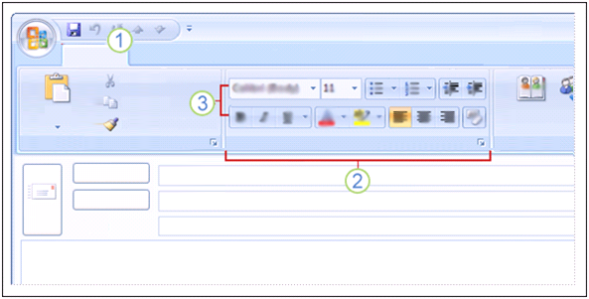
Lentə diqqətli baxış
Lentdən istifadə qaydasını daha yaxşı öyrənmək üçün bu –əsas bələdçidir.
Başlanğıc
Əlavə et
Seçimlər
Mətn Formatı
Kəs
Əlavə et
Köçür
Ünvan Kitabı
Format Fırçası
Mübadilə Buferi
Əsas Mətn
Adlar
Kimə
Göndər
Surəti…
Mövzu:
Tab-vərəqlər: Lent hər biri sizin Outlook-da yerinə yetirdiyiniz müəyyən işlə əlaqədar olan müxtəlif tab-vərəqələrdən hazırlanmışdır.
Qruplar: Hər bir tab-vərəqə əlaqəli elementləri birlikdə göstərən bir neçə qrupdan ibarətdir.
Əmrlər: Əmr düymədir, qutu informasiyanı və ya menyunu daxil etmək üçündür.
Notes:
Tab-vərəqələr: Tab-vərəqələr üzərində sizin əvvəl istifadə etdiyiniz əmrlər və düymələr yerləşdir. Mesaj tab-vərəqəsi burada göstərilir.
Qruplar: Burada göstərilən Əsas Mətn qrup hesab olunur.
Əmrlər: Qalın düyməsi və Şrift siyahısı (bu şəkildə Calibri şriftini göstərir) əmrlərdir. Əlavə et kimi, daha çox istifadə olunan əmrlər daha iri düymələrə malikdir.

Slide 9
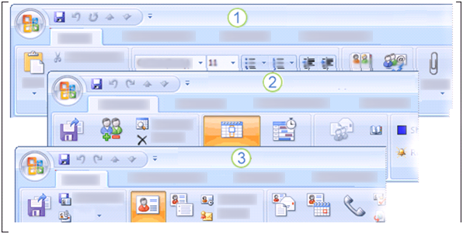
Lent sizə lazım olanı göstərir
Bir daha siz Lentlə müəyyən əməliyyatlar apardıqda, məsələn, mesajlar, təqvim elementləri və əlaqə şəxsləri yaratdıqda rastlaşacaqsınız.
Lent sizin apardığınız əməliyyata uyğun olan tab-vərəqələri və əmrləri göstərir.
Beləliklə, Lent üzərindəki tab-vərəqələr sizin istifadə etdiyiniz Outlook sahəsindən asılı olaraq fərqlənir.

Slide 10
Lentdə sizin üçün zəruri olanlar göstərilir
Şəkildə bu fərqlərdən bəziləri göstərilir.
Yeni mesajda Mesaj və Seçimlər tab-vərəqələri göstərilir.
Yeni görüşdə Görüş tab-vərəqəsi göstərilir.
Yeni əlaqə şəxsində Əlaqə Şəxsi tab-vərəqəsi göstərilir.
Notes:
Mesaj və Seçimlər tab-vərəqələri siz mesaj yazarkən və göndərərkən istifadə edəcəyiniz qruplara və əmrlərə malikdir.
Görüş tab-vərəqəsi təqvim elementi ilə iş üçün müəyyən edilmiş qruplara və əmrlərə malikdir.
Əlaqə Şəxsi tab-vərəqəsi əlaqə şəxsi informasiyasını yeni saxlamaqda sizə kömək etmək üçün qruplara və əmrlərə malikdir.

Slide 11
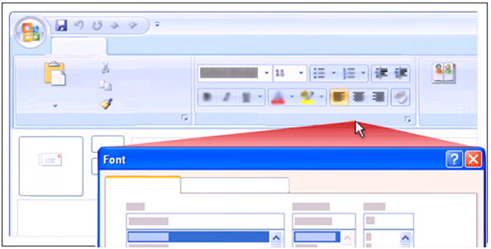
Burada daha çox diqqəti cəlb edənlər verilir
Qrupun aşağısındakı kiçik ox o deməkdir ki, bu sizin gördüyünüzdən daha münasibdir.
Bu düymə Dialoq Pəncərəsi Başladıcısı adlanır.
Başlanğıc
Əlavə et
Seçimlər
Mətn Formatı
Kəs
Əlavə et
Köçür
Ünvan Kitabı
Format Fırçası
Mübadilə Buferi
Əsas Mətn
Göndər
Şrift
Simvollararası İnterval
Şəkildə göstərilir ki, şrift seçimlərinin tam siyahısına baxmaq üçün yeni e-poçt mesajının Mesaj tab-vərəqəsinin üzərindəki Əsas Mətn qrupunun yanında yerləşən oxu klikləmək lazımdır.

Slide 12
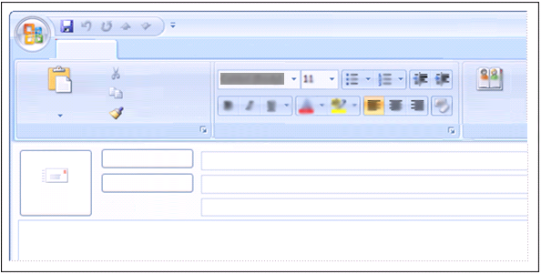
Cəld Müraciət Paneli
Cəld Müraciət Paneli Lentdən yuxarıda yerləşən kiçik alət panelidir.
Onun köməyi ilə siz zəruri və daha tez-tez istifadə etdiyiniz əmrlərdən cəld istifadə edə biləcəksiniz.
Başlanğıc
Əlavə et
Seçimlər
Mətn Formatı
Kəs
Əlavə et
Köçür
Ünvan Kitabı
Format Fırçası
Mübadilə Buferi
Əsas Mətn
Kimə
Göndər
Surəti…
Mövzu:
Cəld Müraciət Panelində necə olmalıdır? Onun üzərində nəyin olmağını siz həll etməlisiniz.
Beləliklə, seçilmiş əmrləri sadəcə sağ klikləməklə ona əlavə edə bilərsiniz.
Notes:
Bu kursun sonuna qoşulmuş Cəld Tanışlıq Kartı əmrlərin Cəld Müraciət Alət Panelinə əlavə edilməsi üçün detallaşdırılmış addımları ehtiva edir.

Slide 13
Cəld Müraciət Paneli
İşlədiyiniz Outlook sahəsindən asılı olaraq fərqli Cəld Müraciət Panelini görəcək və istifadə edəcəksiniz.
Başlanğıc
Əlavə et
Seçimlər
Mətn Fornatı
Kəs
Əlavə et
Köçür
Ünvan Kitabı
Format Fırçası
Mübadilə Buferi
Əsas Mətn
Kimə
Göndər
Surəti…
Mövzu:
Məsələn, göndərəcəyiniz mesajlar üçün Cəld Müraciət Panelində etdiyiniz fərdiləşdrimələr Əlaqə Şəxsləri üçün Cəld Müraciət Panelində görünməyəcəkdir.

Slide 14
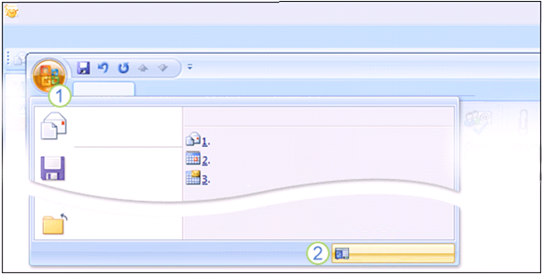
Seçimlər haqqında əlavə məlumat
Daxil olanlar – Microsoft Outlook
Outlook 2007-də siz seçimləri bir neçə müxtəlif yerləşmədən təyin edirsiniz.
Fayl
Redaktə
Görünüş
Keçid
Alətlər
Əməliyyatlar
Kömək
Mesaj
Əlavə et
Seçimlər
Mətn Formatı
Yeni Poçt Mesajı
Yeni Outlook Elementi Yarat
Poçt Mesajı
Saxla
Görüş
Toplatı Dəvəti
Bağla
Redaktor Seçimləri
E-poçt yazılması üçün seçimlər
Siz e-poçt yazılmasına dair parametrləri dəyişdirmək, məsələn, orfoqrafiya yoxlanmasının böyük hərflərlə sözlərdən imtinasını dayandırmasını istəyirsinizsə, bunu Redaktor Seçimləri dialoq pəncərəsindən edirsiniz.

Slide 15
Seçimlər haqqında əlavə məlumat
Daxil olanlar – Microsoft Outlook
Outlook 2007-də seçimlər bir neçə müxtəlif yerdə təyin olunur.
Fayl
Redaktə
Görünüş
Keçid
Alətlər
Əməliyyatlar
Kömək
Mesaj
Əlavə et
Seçimlər
Mətn Formatı
Yeni Poçt Mesajı
Yeni Outlook Elementi Yarat
Poçt Mesajı
Saxla
Görüş
Toplantı Dəvəti
Bağla
Redaktor Seçimləri
Mesaj yaratmaqla işə başlayın və sonra aşağıdakıları edin:
Microsoft Office Düyməsini klikləyin.
Redaktor Seçimləri-ni klikləyin.
Notes:
Qeyd: Redaktor Seçimləri pəncərəsinin Fərdiləşdir sahəsində təyin etdiyiniz bəzi parametrlər bütün Office 2007 sistem proqramları arasında paylaşılmışdır. Lakin Redaktor Seçimləri-ndə etdiyiniz dəyişikliklərin əksəriyyəti yalnız Outlook-a tətbiq ediləcəkdir.

Slide 16
Seçimlər haqqında əlavə
Daxil olanlar – Microsoft Outlook
Outlook 2007-də seçimlər bir neçə müxtəlif yerdə təyin olunur.
Fayl
Redaktə
Görünüş
Keçid
Alətlər
Əməliyyatlar
Kömək
Mesaj
Əlavə et
Seçimlər
Mətn Formatı
Yeni Poçt Mesajı
Yeni Outlook Elementi Yarat
Poçt Mesajı
Saxla
Görüş
Toplantı Dəvəti
Bağla
Redaktor Seçimləri
E-poçt göndərlməsinə dair seçimlər
Siz e-poçt mesajını göndərən zaman bu mesajın göndərilmə qaydasını seçə bilərsiniz. Siz bu seçimləri açıq mesaj üçün Lent üzərindəki mövcud tab-vərəqələrindən təyin edə bilərsiniz.
Notes:
Məsələn, siz gedən mesajın formatını Adi Mətn, HTML və ya Zəngin Mətn kimi seçə bilərsiniz. Siz xüsusi göndərilmiş mesajın surətinin saxlandığı yeri dəyişdirə bilərsiniz (və ya siz onun surətini ümumiyyətlə saxlayıb-saxlamamağı müəyyən edə bilərsiniz).

Slide 17
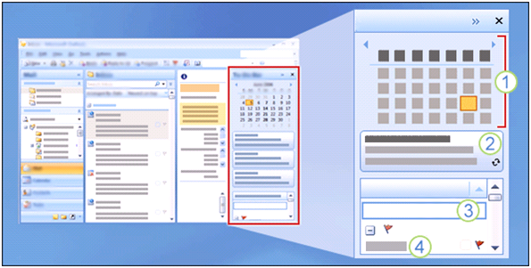
Əlavə yeniliklər: Görüləsi İşlər Zolağı
Pəncərənin sağ kənarında yerləşdirilmiş Görüləsi İşlər Zolağı Outlook-da işlədiyiniz hər yerdə görünəndir.
Görüləsi İşlər Zolağı
İyun 2007
Nizamlanıb: Müddət
Yeni tapşırıq daxil et
Bu gün
Burada Görüləsi İşlər Zolağı sizə gözlənilən tapşırıq və görüşlərin ardıcıllığını yadda saxlamağa kömək edir.
Notes:
Siz Görüləsi İşlər Zolağı-nı Poçt, Təqvim, Əlaqə Şəxsləri və s.-dən görə bilərsiniz.

Slide 18
Əlavə yeniliklər: Görüləsi İşlər Zolağı
Pəncərənin sağ kənarında yerləşdirilmiş Görüləsi İşlər Zolağı Outlook-da işlədiyiniz hər yerdə görünəndir.
Görüləsi İşlər Zolağı
İyun 2007
Nizamlanıb: Son Tarix
Yeni tapşırıq daxil et
Bu gün
Şəkildə onun bir neçə əsas elementi əks olunur:
Tarix Naviqatoru
Gözlənilən görüşlərin təqvimi
Yeni tapşırıqları daxil etmək üçün sahə
Tapşırıqların siyahısı

Slide 19
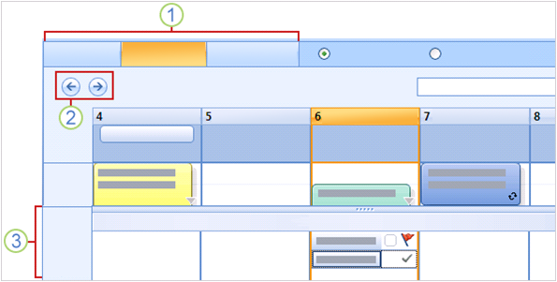
Təqvimdə yeni axtarış
Outlook 2007-dəki təqvimin dizaynı bütün detalları görməyi asanlaşdırır.
Həmçinin yerdəyişmə asandır.
Gün
Həftə
Ay
İş Həftəsini Göstər
Tam Həftəni Göstər
04 – 08 iyun 2007
Təqvim Axtar
Bazar Ertəsi
Çərşənbə Axşamı
Çərşənbə
Cümə Axşamı
9 ⁰⁰
Tapşırıqlar
Tapşırıqları Göstər: Müddət
Şəkildə bəzi nümunələr göstərilir:
Böyük düymələr günlük, həftəlik və aylıq təqvim görünüşləri arasında cəld keçidi asanlaşdırır.
Geri və İrəli düymələri sizə təqvimdəki növbəti günə, həftəyə və ya aya cəld keçid imkanı verir.

Slide 20
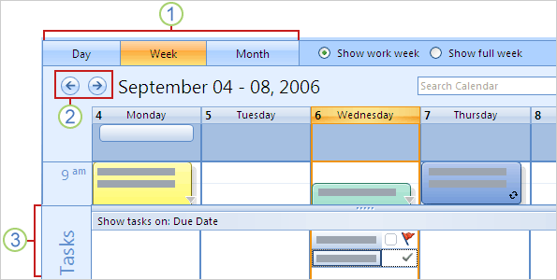
Təqvimdə yeni axtarış
Outlook 2007-dəki təqvimin dizaynı bütün detalları görməyi asanlaşdırır.
Həmçinin yerdəyişmə asandır.
Gün
Həftə
Ay
İş Həftəsini Göstər
Tam Həftəni Göstər
04 – 08 iyun 2007
Təqvim Axtar
Bazar Ertəsi
Çərşənbə Axşamı
Çərşənbə
Cümə Axşamı
9 ⁰⁰
Tapşırıqlar
Tapşırıqları Göstər: Müddət
Şəkildə bəzi nümunələr göstərilir:
Tapşırıqlar sahəsində cari və gələcək tapşırıqlar göstərilir və həmçinin onların icrası izlənir.
Notes:
Tapşırıqlar sahəsində tamamlanmış elementlər pozulmuş kimi görünür və günün axırına kimi “saxlanır”; tamamlanmış kimi nişanlanmayan tapşırıqlar siz onları tamamlamayana kimi növbəti günə keçiriləcəklər.

Slide 21
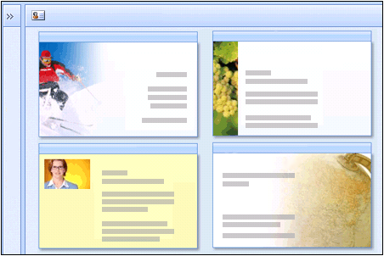
Əlaqə şəxsləri üçün yeni axtarış
Outlook 2007-də Elektron Vizit Kartları əlaqə şəxslərinin görünüşünü və paylaşılmasını asanlaşdırır.
Əlaqə Şəxsləri
Kərim Cavadov
Azər Babayev
Kərim Cavadov
Azər Babayev
Hərəkət Paneli
Lalə Baxşəliyeva
Lalə Baxşəliyeva
Tofik Rüstəmov
Tofik Rüstəmov
Outlook-un bu sahəsinə keçmək üçün Əlaqə Şəxsləri-ni klikləyin.
Elektron Vizit Kartlarını e-poçt vasitəsi ilə göndərə bilərsiniz. Öz Elektron Vizit Kartınızı e-poçt imzanızın bir hissəsi kimi daxil etmək istəyində ola bilərsiniz.

Slide 22
Əlaqə şəxsləri üçün yeni axtarış
Qeyd edək ki, bu şəkildə Hərəkət Paneli daha çox Əlaqə Şəxsləri panelini göstərmək üçün minimallaşdırılmışdır.
Əlaqə Şəxsləri
Kərim Cavadov
Azər Babayev
Kərim Cavadov
Azər Babayev
Hərəkət Paneli
Lalə Baxşəliyeva
Lalə Baxşəliyeva
Tofik Rüstəmov
Tofik Rüstəmov
Siz Hərəkət Panelini Minimallaşdır düyməsini klikləməklə Outlook-un istənilən sahəsindən Hərəkət Panelini minimallaşdıra bilərsiniz.
Notes:
Məsləhət: Qeyd edək ki, həmçinin bu şəkildə Hərəkət Paneli daha çox Əlaqə Şəxsləri panelini göstərmək üçün minimallaşdırılmışdır. Siz Hərəkət Panelini Minimallaşdır düyməsini klikləməklə Hərəkət Panelini Outlook-un istənilən sahəsindən minimallaşdıra bilərsiniz.

Slide 23
Praktiki tapşırıqlar
Mesaj yaradın və Lentə baxın.
Mesajı açın və alınmış mesaj üçün Lentə baxın.
Proqram seçimlərini, e-poçt redaktoru seçimlərini və e-poçt mesajı seçimlərini təyin edin.
Görüləsi İşlər Zolağını tədqiq edin və onu necə fərdiləşdirmək üçün baxın.
Təqviminizi hərtərəfli nəzərdən keçirin və yeni Vizit Kartı (əlavə) görünüşündəki əlaqə şəxslərinə baxın.
Notes:
[Təlimçi üçün qeyd: Kompüterinizdə quraşdırılmış Outlook 2007 ilə siz onlayn təcrübəyə keçid üçün slaydda əlaqəni klikləyə bilərsiniz. Təcrübədə sizə bələdçilik edəcək təlimatlarla siz Outlook-da bu tapşırıqlardan hər biri ilə işləyə bilərsiniz. Diqqət: Əgər sizdə Outlook 2007 yoxdursa, onda siz praktiki təlimatlardan istifadə edə bilməzsiniz.]

Slide 24
Test 1, sual 1
Lent yeni e-poçt mesajı və alınmış e-poçt mesajı üçün eyni qaydada görünəcəkdir. (Bir cavabı qeyd edin.)
Doğrudur.
Doğru deyil.

Slide 25
Test 1, sual 1: Cavab
Doğru deyil.
Lentin məzmunu fərqli olacaq, çünki yeni və alınmış mesaj üzərində aparılan əməliyyatlar üçün tələblər fərqlidir.

Slide 26
Test 1, sual 2
Siz təqvimə keçmisiniz və tədqiqata hazırsınız. Outlook pəncərəsində daha çox otağın görünməsi üçün Outlook-da nə etmək lazımdır? (Bir cavabı qeyd edin.)
Detalı gizlətmək üçün yuxarıdakı düymələrdən istifadə edin.
Hərəkət Panelini Minimallaşdırın.
Ekranın ayırdetmə dəqiqliyi parametrlərini dəyişdirin.

Slide 27
Test 1, sual 2: Cavab
Hərəkət Panelini Minimallaşdırın.
Outlook-un bu versiyasında siz Hərəkət Panelini Minimallaşdır düyməsini klikləməklə Hərəkət Panelini minimallaşdıra bilərsiniz.

Slide 28
Dərs 2
Gündəlik əmrlərin tapılması

Slide 29
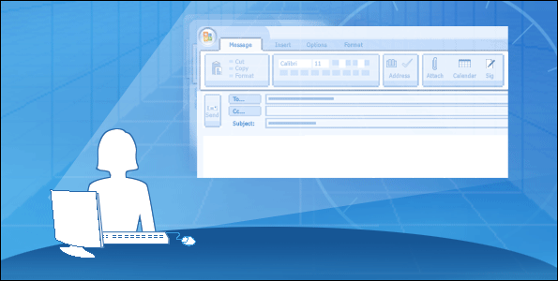
Gündəlik əmrlərin tapılması
Sizin üçün Outlook 2007 quraşdırılmışdır və siz onu əvvəlki versiyalardan fərqləndirən bəzi üsulları öyrənmək üçün vaxt ayırmısınız.
İşə başlamaq vaxtıdır.
Outlook-da lazım olan işləri etmək asan olacaq?
Bu dərs göstərəcək ki, yuxarıdakı sualın cavabı müsbətdir.

Slide 30
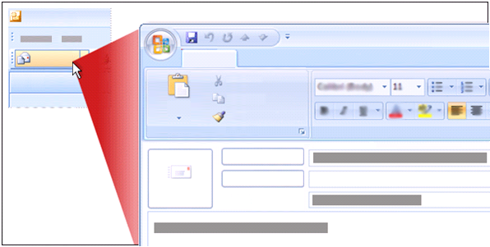
Yeni mesajın yaradılması
Yeni Outlook-dan istifadə etməklə ilk e-poçt mesajının yazılması və göndərilməsi vaxtı çatdı.
Nəyi bilmək lazımdır?
Daxil olanlar
Yeni
Başlanğıc
Əlavə et
Seçimlər
Mətn Formatı
Poçt
Kəs
Əlavə et
Köçür
Format Fırçası
Mübadilə Buferi
Əsas Mətn
Kimə
Göndər
Surəti…
Mövzu:
Yeni mesajda əvvəlcə Lentə diqqət yetirin. Mesaj tab-vərəqəsi çox ehtimalla hər dəfə mesajı yaratdıqda və göndərdikdə istifadə edəcəyiniz əmrlərlə yuxarı hissədə yerləşir.

Slide 31
Yeni mesajın yaradılması
Digər tab-vərəqələrdən istifadə
Daxil olanlar
Yeni
Başlanğıc
Əlavə et
Seçimlər
Mətn Formatı
Əgər əmr və ya düymə axtarışınız uğursuz olubsa, onda axtarışı başqa tab-vərəqədə aparmaq lazımdır.
Poçt
Kəs
Əlavə et
Köçür
Format Fırçası
Mübadilə Buferi
Əsas Mətn
Clipboard
Kimə
Göndər
Surəti…
Mövzu:
Məsələn, şəkli mesaj mətninə uyğun olaraq (ayrıca qoşma kimi yox) əlavə etmək üçün siz Əlavə et tab-vərəqəsinə keçməlisiniz.
Notes:
Qeyd: Bu yeni deyil, lakin onu yadda saxlamaq lazımdır: Müəyyən qrupların və düymələrin istifadəsi yalnız kursor e-poçt mesajının gövdəsində olduqda mümkün olacaqdır. Məsələn, Əsas Mətn tab-vərəqəsi üzərində Kimə sahəsində və ya Mövzu sahəsində formatlama əmrlərinin istifadəsi mümkün deyil; bu əmrləri istifadə etmək üçün kursoru mesaj gövdəsinin üzərinə gətirmək lazımdır.

Slide 32
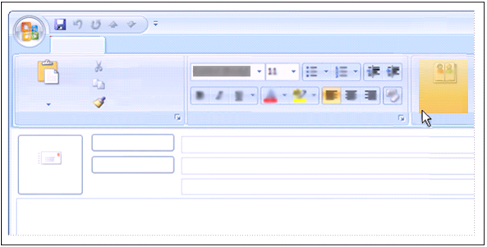
Qəbuledənləri əlavə etmək üçün Ünvan Kitabının istifadəsi
Kimə, Surəti və Gizli surət sahələrinə ad əlavə etmək üçün Ünvan Kitabından istifadə edin.
Başlanğıc
Əlavə et
Seçimlər
Mətn Formatı
Kəs
Əlavə et
Köçür
Ünvan Kitabı
Format Fırçası
Mübadilə Buferi
Əsas Mətn
Kimə
Göndər
Surəti…
Mövzu:
Ünvan Kitabı əmrini Mesaj tab-vərəqəsi üzərində tapa bilərsiniz.

Slide 33
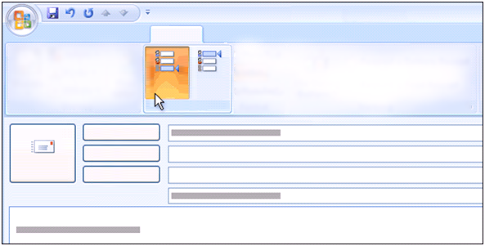
Gizli surət sahəsinin göstərilməsi və ya gizlədilməsi
Siz e-poçt ünvanlarını birbaşa Kimə və Surəti qutularına daxil etməyə üstünlük verirsiniz, siz həmçinin adları Gizli surət sahəsinə daxil etmək üçün bu sahəni necə göstərməyin mümkünlüyünü bilmək istəyirsiniz.
Mesaj
Əlavə et
Seçimlər
Mətn Formatı
Gizli surəti Göstər
Buradan Göstər
Sahələr
Kimə
Göndər
Surəti…
Gizli surət…
Mövzu:
Şəkil Gizli surəti göstər əmrinin yerini göstərir.
Göründüyü kimi, onu Seçimlər tab-vərəqəsində tapa bilərsiniz.
Notes:
Siz qəbuledənlərdən birinin adını digərinə göstərmədən mesayları göndərmək üçün “Gizli surət”-dən istifadə edə bilərsiniz—bu e-poçt göndərdiyiniz şəxslərin məxfiliyinə göstərdiyiniz hörmətin bir təzahürüdür.
Məsləhət: Siz Gizli Surəti Göstər düyməsini Cəld Müraciət Alət Panelinə əlavə etməklə Gizli Surət sahəsini göstərə və ya gizlədə bilərsiniz. Lakin siz hər dəfə mesajı göndərərkən Gizli Surət sahəsini aktiv və ya qeyri-aktiv etməməlisiniz; lakin Gizli Surət hətta siz onu göndərilmiş mesajda qeyri-aktiv etsəniz də, alınmış məlumatda göstərməyəcək.

Slide 34
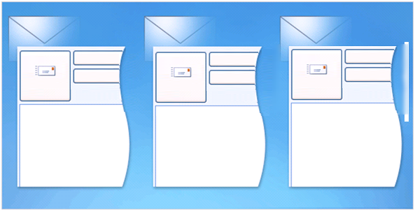
İmzanın daxil edilməsi
Şəxsi e-poçt imzanızdan Outlook mesajlarının sonunda istifadə etmək istəyirsinizmi?
Kimə
Kimə
Kimə
Göndər
Surəti…
Göndər
Surəti…
Göndər
Surəti…
Mövzu:
Mövzu:
Mövzu:
Hörmətlə,
NİCAT HÜSEYNOV
Marketinq üzrə Direktor
Contoso Ltd.
612-555-0189 (i)
612-555-1090 (m)
Salamlar!
Nicat
Hormətlə,
Nicat
E-poçt imzaları sizin kimliyinizi və ya qrupa üzvlüyünüzü dərhal açıq göstərməklə və müvafiq tonda mesajları bağlamağa kömək etməklə əlaqə informasiyasını təmin etmək rolunu oynaya bilər.

Slide 35
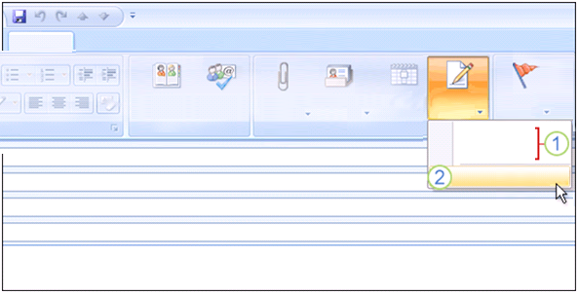
İmzanın daxil edilməsi
Siz mövcud imzaları dəyişdirmək və ya yenilərini yaratmaq, həmçinin susmaya görə imza təyin etmək imkanına maliksiniz.
Mesaj
Əlavə et
Seçimlər
Mətn Formatı
Ünvan Kitabı
Adları Yoxla
Qoşma
Fayl
Vizit Kartı
Təqvim
İmza
İcranı
İzlə
Əsas Mətn
Adlar
Daxil et
Biznes
Fərdi
İmzalar…
İmza əmrinin altındakı oxu klikləməklə işə başlayın.
Şəkil sonra nə baş verdiyini göstərir:
Əgər imzaları qabaqcadan yaratmısınızsa, onların siyahısını burada görəcəksiniz.
Yeni imzalar yaratmaq üçün susmaya görə imza təyin edin və ya mövcud imzaları dəyişdirin, İmzalar-ı klikləyin.

Slide 36
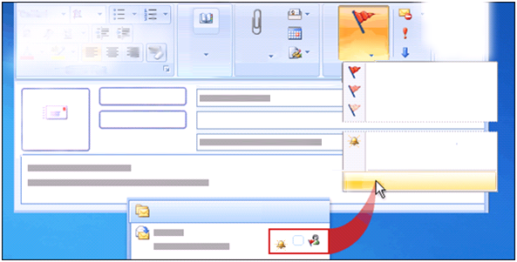
Bayraqların və xatırladıcıların istifadəsi
Bayraqlar, xatırladıcılar sizə və başqalarına vəziyyəti yadda saxlamaqda kömək edə bilər.
Adlar
Qoşma
Fayl
İcranı
İzlə
Daxil et
Bu gün
Kimə
Sabah
Surəti…
Bu Həftə
Göndər
Mövzu:
Xatırladıcı Əlavə et
Bayrağı Təmizlə
Qəbuledənlər üçün Bayraq
Daxil olanlar
Mesaj yaradarkən bayraq, xatırladıcı və ya hər ikisini əlavə etmək üçün yeni mesajın Seçimlər qrupunda İcranı İzlə-ni klikləməklə işə başlayın.

Slide 37
Bayraqların və xatırladıcıların istifadəsi
Sizin üçün İcranın izlənməsi
Adlar
Qoşma
Fayl
İcranı
İzlə
Daxil et
Bu gün
Sabah
Fərz edək ki, siz öz həmkarınıza mesaj göndərirsiniz, o isə belə deyir:
“Mən sizinlə sabah əlaqə saxlayacağam.”
Kimə
Bu Həftə
Göndər
Surəti…
Mövzu:
Xatırladıcı Əlavə et
Bayrağı Təmizlə
Qəbuledənlər üçün Bayraq
Daxil olanlar
Bunu etməyi yaddan çıxarmadığınıza əmin olmaq üçün əvvəlcə İcranı İzlə-ni, sonra isə Sabah-ı klikləməklə öz məlumatınızı bayraqlayın.
Məlumat bayraqlanmışdır və “Tapşırıqlar”dakı “Görüləsi İşlər Siyahısı”na əlavə olunmuşdur. O həmçinin elementi sizin “Görüləsi İşlər Zolağı”nda aşkar edir.
Notes:
Məlumatın özü, siz onu göndərən kimi, Göndəilmişlər qovluğunda yerləşdirilmişdir.

Slide 38
Bayraqların və xatırladıcıların istifadəsi
Qəbuledən üçün İcranın izlənməsi
Adlar
Qoşma
Fayl
İcranı
İzlə
Daxil et
Bu gün
Sabah
Siz həmçinin şəkildə önə çəkilmiş Qəbuledənlər üçün Bayraq əmrindən istifadə etməklə hər bir qəbuledənə izləmə bayrağı qoşa bilərsiniz.
Kimə
Bu Həftə
Göndər
Surəti…
Mövzu:
Xatırladıcı Əlavə et
Bayrağı Təmizlə
Qəbuledənlər üçün Bayraq
Daxil olanlar
Mesajı göndərməzdən əvvəl icranı izləmək üçün qəbuledənin nə vaxt xəbərdar ediləcəyini təyin edirsiniz.
Şəkildə göstərildiyi kimi, alınan mesaj bayraq və zəng piktoqramını ehtiva edəcək. Qəbuledən mesajı Outlook poçt qutusunda saxlayana kimi xatırladıcı sizin təyin etdiyiniz vaxtda göstəriləcək.
Notes:
Zəng piktoqramı xatırladıcını mesaja daxil edən qəbuledəni göstərir.
Qeyd edək ki, element qəbuledənin “Görüləsi İşlər Zolağı”-na əlavə olunmayacaqdır—görüləsi işlər siyahısının yaradılması fərdi seçim məsələsidir.

Slide 39
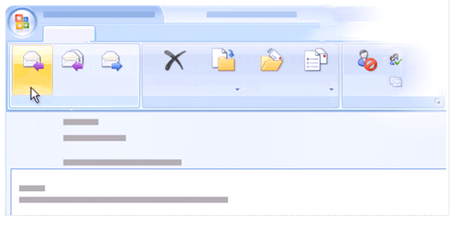
Mesaja cavab
E-poçt təkcə göndərilmir…
…o həmçinin qəbul edilir və cavablandırılır.
Mesaj
Cavab ver
Hamısına Cavab ver
Göndər
Sil
Qovluğa Yerləşdir
Qayda Yarat
Başqa Əməliyyatlar
Göndərəni Blokla
Cavab
Əməliyyatlar
Lazımsız E-poçt
Kimdən:
Kimə:
Surəti
Mövzu:
Açıq mesajdan cavab göndərdikdə siz Lentin Mesaj tab-vərəqəsi üzərindəki Cavab qrupunun düymələrindən istifadə edəcəksiniz.
Görəcəksiniz ki, alına mesajdakı və yeni poçt mesajı üçün olan Lent fərqlidir.

Slide 40
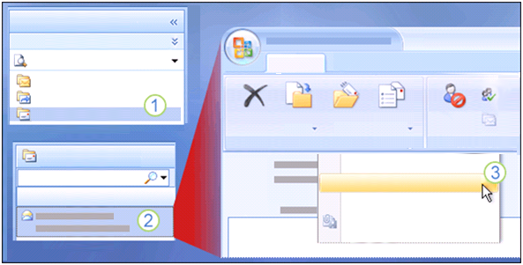
Çağırış! Mesajı geri çağırmaq lazımdır?
Siz indicə mesaj göndərmisiniz və əsas detalların səhv olduğunu başa düşmüsünüz.
Poçt
Bütün Poçt Qovluqları
Bütün Poçt Elementləri
Mesaj
Daxil olanlar
Çıxış qutusu
Göndəilmişlər
Sil
Qovluğa Yerləşdir
Qayda Yarat
Başqa Əməliyyatlar
Göndərəni Blokla
Göndərilmişlər
Əməliyyatlar
Lazımsız E-poçt
Kimdən:
Mesajı Redaktə et
Göndəilmişlərin Axtarışı
Kimə:
Bu Mesajı Geri Çağır
Nizamlanıb: Tarix
Surəti
Bu Mesajı Yenidən Göndər
Mövzu:
Qoşmaları Saxla
Əgər siz e-poçt üçün Microsoft Exchange Server-dən istifadə edirsinizsə, indicə göndərdiyiniz mesaji geri çağıra bilərsiniz.
Əgər bu iş qəbuledən tərəfindən mesajı oxumazdan əvvəl yerinə yetirilərsə, mesajın geri çağırılması sizə həmin şəxsə düzəldilmiş mesajı göndərmək və mümkün çətinliklərdən yaxa qurtarmaq imkanı.

Slide 41
Çağırış! Mesajı geri çağırmaq lazımdır?
Siz indicə mesaj göndərmisiniz və əsas detalların səhv olduğunu başa düşmüsünüz.
Poçt
Bütün Poçt Qovluqları
Bütün Poçt Elementləri
Mesaj
Daxil olanlar
Çıxış qutusu
Göndərilmişlər
Sil
Qovluğa Yerləşdir
Qayda Yarat
Başqa Əməliyyatlar
Göndərəni Blokla
Göndərilmişlər
Əməliyyatlar
Lazımsız E-poçt
Kimdən:
Mesajı Redaktə et
Göndərilmişlərin Axtarışı
Kimə:
Bu Mesajı Geri Çağır
Nizamlanıb: Tarix
Surəti
Bu Mesajı Yenidən Göndər
Mövzu:
Qoşmaları Saxla
Burada aşağıdakı kimi etmək lazımdır:
Hərəkət Paneli-ndə həmin qovluğa keçmək üçün Göndərilmişlər-i klikləyin.
Göndərilmişlər qovluğunda geri çağırmaq istədiyiniz mesajı açmaq üçün ikiqat klikləyin.

Slide 42
Çağırış! Mesajı geri çağırmaq lazımdır?
Siz indicə mesaj göndərmisiniz və əsas detalların səhv olduğunu başa düşmüsünüz.
Poçt
Bütün Poçt Qovluqları
Bütün Poçt Elementləri
Mesaj
Daxil olanlar
Çıxış qutusu
Göndərilmişlər
Sil
Qovluğa Yerləşdir
Qayda Yarat
Başqa Əməliyyatlar
Göndərəni Blokla
Actions
Göndərilmişlər
Əməliyyatlar
Lazımsız E-poçt
Kimdən
Mesajı Redaktə et
Göndərilmişlərin Axtarışı
Kimə:
Bu Mesajı Gerı Çağır
Nizamlanıb: Tarix
Surəti
Bu Mesajı Yenidən Göndər
Mövzu:
Qoşmaları Sxala
Burada nə edilməlidir:
Açıq mesajda əvvəlcə Əməliyyatlar qrupundakı Başqa Əməliyyatlar-ı, sonra isə Bu Mesajı Geri Çağır-ı klikləyin.
Notes:
Qeyd: Əgər Bu Mesajı Geri Çağır əmrini görmürsünüzsə, ola bilsin ki, siz e-poçt üçün Microsoft Exchange Server-dən istifadə etmirsiniz. Bu kursun sonuna qoşulmuş Cəld istinad Kartında bunu necə etmək haqqında ətraflı məlumat vardır.

Slide 43
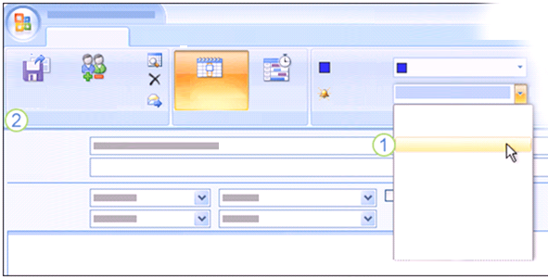
İşlərin görülməsini xatırlatma vaxtı
Outlook təkcə e-poçt proqramı deyildir.
O həmçinin sizin təqvimdə etdiyiniz vaxtın təşkilinə dair işləri yerinə yetirir.
Görüş
Əlavə et
Mətn Formatı
Fərqli Göstər
Məşğul
Saxla və Bağla
İştirakçıları Dəvət et
Görüş
Planlaşdırma
Xatırladıcı
15 dəqiqə
Əməliyyatlar
Göstər
Heç biri
0 dəqiqə
Mövzu:
5 dəqiqə
Məkan:
10 dəqiqə
15 dəqiqə
Başlanma vaxtı:
30 dəqiqə
Qurtarma vaxtı:
1 saat
2 saat
3 saat
Siz təqviminizdə element yaratmaq və ya açmaq istədikdə, görəcəksiniz ki, Lent sizin vaxtı idarə etmənizə köməklik üçün uyğun qrupları və əmrləri göstərir.

Slide 44
İşlərin görülməsini xatırlatma vaxtı
Hər hansı təqvim elementi yaradan zaman xatırladıcı avtomatik təyin edilir.
Görüş
Əlavə et
Mətn Formatı
Fərqli Göstər
Məşğul
Saxla və Bağla
İştirakçıları Dəvət et
Görüş
Planlaşdırma
Xatırladıcı
15 dəqiqə
Əməliyyatlar
Göstər
Heç biri
0 dəqiqə
Mövzu:
5 dəqiqə
Məkan:
10 dəqiqə
15 dəqiqə
Başlanma vaxtı:
30 dəqiqə
Qurtarma vaxtı:
1 saat
2 saat
3 saat
Hər görüş üçün xatırlatma vaxtını dəyişdirmək üçün:
Xatırladıcı siyahısını açmaq üçün Görüş tab-vərəqəsi üzərində oxu klikləyin, sonra isə vaxtı seçin.
Dəyişikliyi edən kimi Lentin sol kənarında Saxla və Bağla-nə klikləyin.
Notes:
Qeyd: Standart xatırlatma vaxtı əvvəlcə əsas Outlook pəncərəsində Alətlər menyusu üzərində Seçimlər-i, sonra isə Təqvim-in altındakı Üstün Seçimlər tab-vərəqəsində susmaya görə vaxtı müəyyən etməklə təyin olunur.

Slide 45
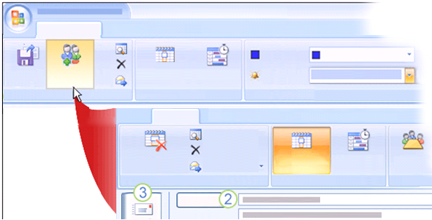
Toplantı yaratmaq istəyirsinizmi? Başqalarını dəvət edin
Görüş yalnız sizin üçündür.
Başqaları qoşulduqda toplantı yaradılır.
Görüş
Əlavə et
Mətn Formatı
Fərqli Göstər
Məşğul
Saxla və Bağla
İştirakçıları Dəvət et
Görüş
Planlaşdırma
Xatırladıcı
15 dəqiqə
Toplantı
Əlavə et
Mətn Formatı
Təqvim
Dəvəti
Ləğv et
Sil
Görüş
Planlaşdırma
Toplantının İşçi Sahəsi
Göndər
Əməliyyatlar
Göstər
Kimə
Görüş tab-vərəqəsində İştirakçıları Dəvət et-i klikləyin.
Kimə düyməsi və qutusu görünür. Adları birbaşa qutuda daxil edin və ya dəvət olunanları siyahıdan seçməklə əlavə etmək üçün Kimə düyməsini klikləyin.

Slide 46
Toplantı yaratmaq istəyirsinizmi? Başqalarını dəvət edin
Görüş yalnız sizin üçündür.
Başqaları qoşulduqda toplantı yaradılır.
Görüş
Əlavə et
Mətn Formatı
Fərqli Göstər
Məşğul
Saxla və Bağla
İştirakçıları Dəvət et
Görüş
Planlaşdırma
Xatırladıcı
15 dəqiqə
Actions
Show
Toplantı
Əlavə et
Mətn Formatı
Təqvim
Dəvəti
Ləğv et
Sil
Görüş
Planlaşdırma
Toplantının İşçi Sahəsi
Göndər
Actions
Göstər
Əməliyyatlar
Kimə
Toplantı detallarının hamısını daxil edən kimi, başqa toplantı iştirakçılarına dəvət göndərmək üçün Göndər-i klikləyin.

Slide 47
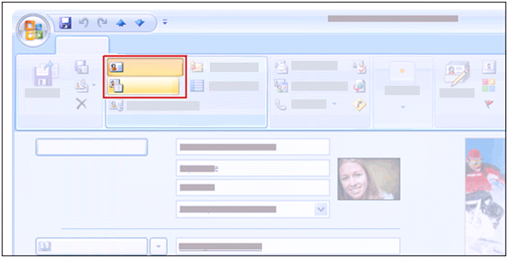
Əlaqə şəxsi ilə iş
Siz əlaqə şəxsini açdıqda və ya redaktə etdikdə, əlaqə şəxsi haqqında əlavə məlumata baxmaq və ya onu gizlətmək üçün Göstər qrupundakı düymələrdən istifadə edəcəksiniz.
Əlaqə Şəxsi
Əlavə et
Mətn Formatı
Ümumi
Sertifikatlar
Detallar
Bütün Sahələr
Fəaliyyətlər
Tam Adı
Şirkət
Vəzifə
Fərqli saxla
İnternet
E-poçt...
Məsələn, əgər siz əlaqə şəxsinin ad gününü və ya ildönümünü qeyd etmək istəyirsinizsə, əvvəlcə Detallar düyməsini, sonra isə Ad günü və ya İldönümü-nün yanındakı uyğun tarixi seçin.
Notes:
Əlaqə şəxsinin Elektron Biznes Kartını redaktə etmək üçün Əlaqə Şəxsi tab-vərəqəsi üzərindəki Vizit Kartını redaktə et düyməsini klikləyin.

Slide 48
Praktiki tapşırıqlar
Ünvan kitabından və Gizli surətdən istifadə edin.
Orfoqrafiyanı və qrammatikanı yoxlayın.
İmzalara baxın.
İzləmə bayrağının əlavə edin.
Mesaja cavab verin; mesajı geri çağırın (əlavə).
Görüşü planlaşdırın və xatırladıcını təyin edin.
Yeni əlaqə şəxsini yaradın.
Vizit kartının redaktə edin.

Slide 49
Test 2, sual 1
Yeni mesaja başlamaq üçün Lentdən istifadə etməlisiniz. (Bir cavabı qeyd edin.)
Doğrudur.
Doğru deyil.

Slide 50
Test 2, sual 1: Cavab
Doğru deyil.
Məlumatı həmişəki qaydada yaradırsınız.

Slide 51
Test 2, sual 2
Aşağıdakılardan hansı sizə məlumatdakı Gizli surəti cəld göstərmək və ya gizlətmək imkanı verir? (Bir cavabı qeyd edin.)
Ünvan Kitabı.
Cəld Müraciət Paneli.
Seçimlər tab-vərəqəsi üzərindəki Gizli surəti Göstər düyməsi.

Slide 52
Test 2, sual 2: Cavab
Seçimlər tab-vərəqəsi üzərindəki Gizli surəti Göstər düyməsi.
Sonuncu dərs Outlook-da nə qədər çox seçimlərə malik olduğunuzu təsvir etdi. Siz düyməyə xüsusi olaraq mesaj seçimləri üçün olan tab-vərəqədən, Seçimlər tab-vərəqəsindən müraciət edirsiniz.

Slide 53
Test 2, sual 3
Siz indicə mesajı nəzərəçarpan səhvlə göndərmisiniz və siz onu geri çağırmaq istəyirsiniz. Birinci addım nə olacaq? (Siz artıq Microsoft Exchange Server-dən istifadə etdiyinizi bilirsiniz .) (Bir cavabı qeyd edin.)
Outlook-un əsas pəncərəsindən Əməliyyatlar menyusu üzərindəki Bu Mesajı Geri Çağır-ı klikləyin.
Mesajı Göndərilmişlər qovluğundan tapın və onu açın.
Mesajı Göndərilmişlər qovluğundan tapın və onu seçin.

Slide 54
Test 2, sual 3: Cavab
Mesajı Göndərilmişlər qovluğundan tapın və onu açın.
Siz mesajı Göndərilmişlər qovluğundan açacaq, sonra isə Lent üzərindəki əmrdən istifadə edəcəksiniz: Əməliyyatlar qrupundakı Başqa Əməliyyatlar-ı, Bu Mesajı Geri Çağır-ı klikləyin.

Slide 55
Dərs 3
Qoşma və şəkillərin göndərilməsi və alınması

Slide 56

Qoşma və şəkillərin göndərilməsi və alınması
Outlook 2007-də qoşulmuş faylların göndərilməsi və alınması çox sadədir.
Qoşma şəkillər və ya Microsoft Office fayllarını aldıqda bu qoşmaların birbaşa Outlook Oxu Sahəsində öncəbaxışı üçün Qoşma Öncəbaxış Vasitəsindən istifadə edə bilərsiniz.
Əgər şəkilləri göndərirsinizsə, Lent onları istədiyiniz üsulla göndərməkdə sizə kömək edəcək.

Slide 57
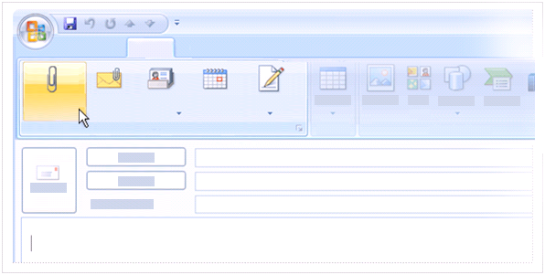
Qoşmanın daxil edilməsi
Qoşulmuş sənədin və ya şəklin mesajla birlikdə daxil edilməsi indi həmişəkindən daha asandır.
Mesaj
Əlavə et
Seçimlər
Mətn Formatı
Qoşma Fayl
Qoşma Element
Vizit Kartı
Təqvim
İmza
Daxil et
Həmişə etdiyiniz kimi, siz yeni mesaj yaratmaqla başlayacaqsınız. Sonra Lent üzərindəki Qoşma Fayl əmrindən istifadə edəcəksiniz.

Slide 58
Qoşmanın daxil edilməsi
Qoşma Faylı harada tapacaqsınız
Mesaj
Əlavə et
Seçimlər
Mətn Formatı
Qoşmanın daxil edilməsi ümumi işdir, belə ki, Qoşma Fayl-ı siz həm Mesaj tab-vərəqəsində, həm də Əlavə et tab-vərəqəsində tapacaqsınız.
Qoşma Fayl
Qoşma Element
Vizit Kartı
Təqvim
İmza
Include
Şəkil onu Əlavə et tab-vərəqəsi üzərində göstərir.

Slide 59
Qoşmanın daxil edilməsi
Siz yalnız boş bir şeyi qoşa bilməzsiniz.
Mesaj
Əlavə et
Seçimlər
Mətn Formatı
Outlook müəyyən tipdən olan fayl qoşmalarını bloklayacaqdır.
Qoşma Fayl
Qoşma Element
Vizit Kartı
Təqvim
İmza
Include
Bu xüsusiyyət əvvəlki versiyalardan dəyişilməz qalmışdır.
Lakin sizi o maraqlandıra bilər ki, əvvəllər bloklanmış bəzi fayl tiplərinə indi icazə verilib və bəzi yeni tiplər bloklanmış siyahıya əlavə olunub.
Notes:
Bloklanmış fayl tiplərinin tam siyahısını görmək və bloklanmış qoşma fayllardan necə yaxa qurtarmaq haqqında əlavə daha ətraflı məlumat almaq üçün “Outlook-da bloklanmış qoşmalar” bəndinə baxın. Bu kursun sonuna qoşulmuş Cəld İstinad Təlimatda bu bəndlə əlaqə verilir.

Slide 60
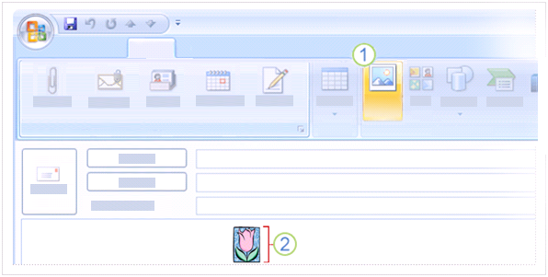
Şəklin mətnlə eyni sətirdə daxil edilməsi
Outlook-da şəkilləri ayrıca qoşma fayllar kimi deyil, e-poçt mesajının gövdəsində göndərmək daha asandır.
Mesaj
Əlavə et
Seçimlər
Şəkil
Şəkillər
Bunu etmək üçün:
Əlavə et tab-vərəqəsi üzərindəki Şəkil əmrini klikləyin.
Şəkildə göstərildiyi kimi siz şəkli mesajın gövdəsində görəcəksiniz.
Notes:
Qeyd: Şəkli mesaja daxil etdikdə siz onu mesaja iç obyekt kimi əlavə edirsiniz. Başqa sözlə, bu mesaj mətninin bir hissəsidir. Şəkli görmək imkanının olması üçün sizin məlumatı alanlar HTML və ya Zəngin Mətn formatlı mesajları almaq imkanında olmalıdırlar.

Slide 61
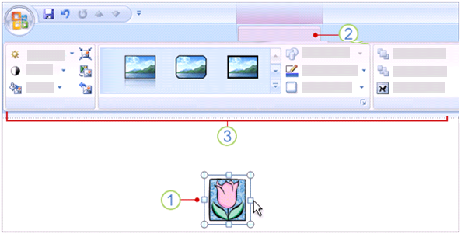
Şəkildə göstərilmişdir: gələn və gedən tab-vərəqələr
Şəkillərin gözdən keçirilməsi Lentə aid bir xüsusiyyəti də izah etməyə imkan verir:
Bəzi tab-vərəqələr yalnız xüsusi tapşırıqlar yerinə yetirildikdə görünür.
Mesaj
Əlavə et
Seçimlər
Mətn Formatı
Uyğunlaşdır
Şəkil Üslubları
Yerləşdir
Məsələn, siz:
Mesaja əlavə edilmiş şəkli seçdikdə…
…siz Lent üzərində əmələ gələn Şəkil Alətləri-ni görəcəksiniz.
Format tab-vərəqəsi şəkli göndərməzdən əvvəl onun redaktəsi üçün istifadə edə biləcəyiniz əmrləri ehtiva edir.
Notes:
Şəkildən kənarda kliklədikdə Şəkil Alətləri yoxa çıxır.
Siz diaqram, şəkil və ya cədvəli mesajınıza daxil etdikdə oxşar hərəkəti görəcəksiniz.

Slide 62
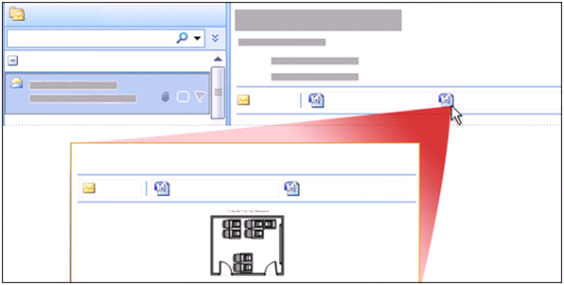
Qoşmaları açmazdan əvvəl onların öncəbaxışı
Daxil olanlar
Outlook 2007-də qoşmalar qəbul edilə bilər.
Bəzi qoşma faylların birbaşa Oxu Sahəsindən öncəbaxışını yerinə yetirmək olar.
Daxil olanlarda Axtar
Bu gün
Göndərilib:
Kimə:
Mesaj
25V_B8.vsd (219 KB)
25V_A6.vsd (219 KB)
Mesaj
25V_B8.vsd (219 KB)
25V_A6.vsd (219 KB)
Fərz edək ki, hər hansı bir şəxs sizə qoşma qismində iki Microsoft Office Visio® diaqramını göndərir, lakin siz onlardan quraşdırmada yeni təlim otağını göstərəni nəzərdən keçirirsiniz.
Hansı faylı açmaq və ya sərt diskə yazmaq lazım olduğunu necə cəld həll etmək olar?

Slide 63
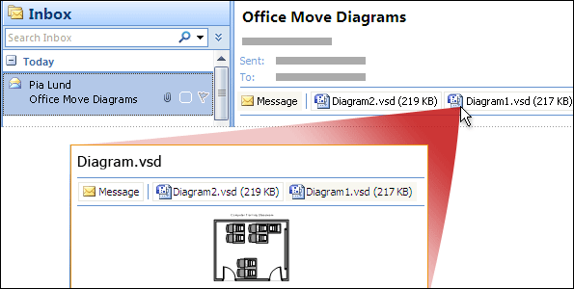
Qoşmaları açmazdan əvvəl onların öncəbaxışı
Daxil olanlar
Şəkildə göstərildiyi kimi, qoşmanın öncəbaxışı sizin cavabınız ola bilər.
Daxil olanlarda Axtar
Bu gün
Göndərilib:
Kimə:
Mesaj
25V_B8.vsd (219 KB)
25V_A6.vsd (219 KB)
Mesaj
25V_B8.vsd (219 KB)
25V_A6.vsd (219 KB)
Qoşmanın öncəbaxışı Outlook Oxu Sahəsindən məlum faylın öncəbaxışlarının düzgün daxil edildiyini göstəmək imkanı verir. Siz bunu qoşma faylları açmadan edə bilərsiniz.
Qoşmanın öncəbaxışı üçün onun piktoqramını klikləyin. Qoşmanın öncəbaxışı Oxu Sahəsində görünür.
Notes:
Qoşma faylın sizin açmaq istədiyiniz fayl olduğu qərarını qəbul etdikdə, bunu onun piktoqramını sağ klikləməklə edə bilərsiniz.
Qeyd: Kompüterin təhlükəsizliyini qorumaq üçün oncəbaxış zamanı qoşmaların iç kodu qeyri-aktiv edilir.

Slide 64
Praktiki tapşırıqlar
Faylı mesaja qoşun və onu birbaşa özünüzə göndərin.
Şəkli mesaj mətninə uyğun olaraq əlavə edin.
Qoşmanın öncəbaxışı.
Quraşdırılmış öncəbaxış vasitələrinə baxın (əlavə).

Slide 65
Test 3, sual 1
Şəkli mesaj mətninə uyğun necə daxil edirsiniz? (Bir cavabı qeyd edin.)
Zəngin Mətn fayl formatından istifadə edin.
Əlavə et tab-vərəqəsi üzərindəki Fayl əmrindən istifadə edin.
Əlavə et tab-vərəqəsi üzərindəki Fayldakı Şəkli əmrindən istifadə edin.

Slide 66
Test 3, sual 1: Cavab
Əlavə et tab-vərəqəsi üzərindəki Fayldakı Şəkli əmrindən istifadə edin.

Slide 67
Test 3, sual 2
Siz JPEG formatlı iki qoşma ilə mesaj almısınız. Qoşmaları saxlamaq istədiyinizi müəyyən etmək üçün ən sürətli üsul hansıdır? (Bir cavabı qeyd edin.)
Mesajı açın və hər bir qoşma piktoqramını ikiqat klikləyin.
Oxu Sahəsində qoşma piktoqramlarını klikləyin.
Qoşma piktoqramını sağ klikləyin və Aç-ı klikləyin.

Slide 68
Test 3, sual 2: Cavab
Oxu Sahəsində qoşma piktoqramlarını klikləyin.
Qoşma piktoqramlarını klikləməklə siz Oxu Sahəsini sağında şəkillərin öncəbaxışını bir-bir görəcəksiniz. Bu üsul başqa tip qoşmalar üçün də işləyəcək, məsələn, PowerPoint prezentasiyaları, Word sənədləri və Excel iş kitabları.

Slide 69
ŞABLONDAN İSTİFADƏ
Şablona dair daha ətraflı məlumat üçün qeydlər panelinə baxin və ya tam qeydlər səhifəsini (Görünüş tab-vərəqəsi) nəzərdən keçirin.
Notes:
Şablondan İstifadə
Bu Microsoft Office PowerPoint şablonu Outlook 2007-də təzələmələr və üstünlüklərə girişi təmin edir. Bu sizin üçün lazım olduqda qrup və ya fərdi şəkildə təqdim etmək vasitəsidir.
Bu şablonun kontenti “Outlook 2007 ilə sürətli tanışlıq” adlanan Microsoft Office Onlayn Təlim kursuna uyğundur.
Şablonun imkanları
Slayd başlığı: Ən birinci slaydda doldurucunun mətni vardır, onun vasitəsi ilə siz şirkətinizin adını daxil etməlisiniz və ya əgər siz bu mətni istəmirsinizsə, mətn qutusunu bütünlüklə silə bilərsiniz.
Animasiyalar: Fərdi animasiya effektləri bütün prezentasiya boyunca tətbiq olunur. Bu effektlərə Yığma, Dartılma, These effects include Peek, Stretch, Ərimə və Damalövhəsi daxildir. Bütün effektlər əvvəlki Microsoft PowerPoint 2000 versiyasına kimi musiqi ilə müşayiət olunur. Animasiya effektlərini dəyişdirmək üçün Slayd Nümayişi menyusuna keçin, Fərdi Animasiya-nı klikləyin və görünən seçimlərlə işləyin.
Əgər bu prezentasiya Macromedia Flash animasiyasını ehtiva edirsə: Flash faylın musiqili müşayiəti üçün kompüterinizdə Shockwave Flash Object adlanan Microsoft ActiveX® idarə elementini qeydə almalısınız. Bunu etmək üçün Macromedia Veb-saytından Macromedia Flash Player-in sonuncu versiyasını yükləyin.
Slayddan-slayda keçidlər: Aşağıdan Görünmə keçidi bütün nümayiş boyu tətbiq olunur. Əgər fərqli birini istəsəniz, onda Slayd Nümayişi menyusuna keçin, Slayddan-slayda keçid-i klikləyin və görünən seçimlərlə işləyin.
Onlayn kurs üçün hiperəlaqələr: şablon bu təlim kursunun onlayn versiyası üçün əlaqələri ehtiva edir. Əlaqələr sizi hər bir dərs üçün praktiki seanslara və bu kurs üçün nəşr olunmuş Cəld İstinad Kartına aparır.
Lütfən, nəzərə alın: Siz praktiki seansları nəzərdən keçirmək üçün Outlook 2007-ni quraşdırmalısınız. Əgər Outlook 2007 quraşdırılmayıbsa, siz praktiki təlimatlardan istifadə edə bilməyəcəksiniz.
Yuxarı və aşağı sərlövhələr: Şablon kursun başlığından ibarət aşağı sərlövhəni ehtiva edir. Siz aşağı sərlövhələri Görünüş menyusundan açılan Yuxarı və Aşağı Sərlövhə dialoq pəncərəsində dəyişdirə və ya silə bilərsiniz.

